Slide 1
Открытая лекция
Алгоритм успешной сдачи ЕГЭ: секреты и тонкости подготовки
Председатель предметной комиссии Саратовской области по проверке экзаменационных работ ЕГЭ и ГИА по обществознанию
кандидат исторических наук, доцент
Мерзляков Сергей Леонидович
18.02.2019

Slide 2
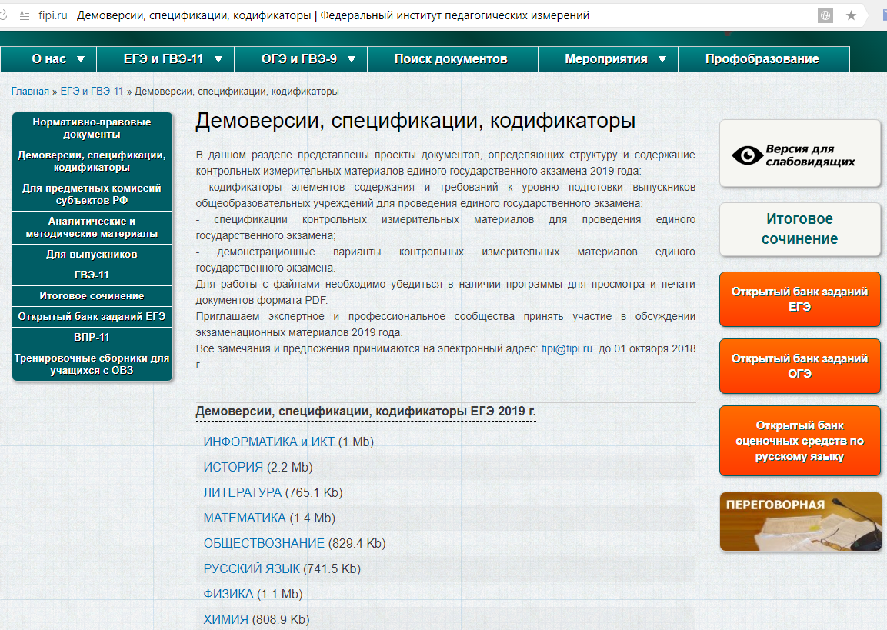
С чего начать подготовку?
http://fipi.ru/ege-i-gve-11/demoversii-specifikacii-kodifikatory

Slide 3
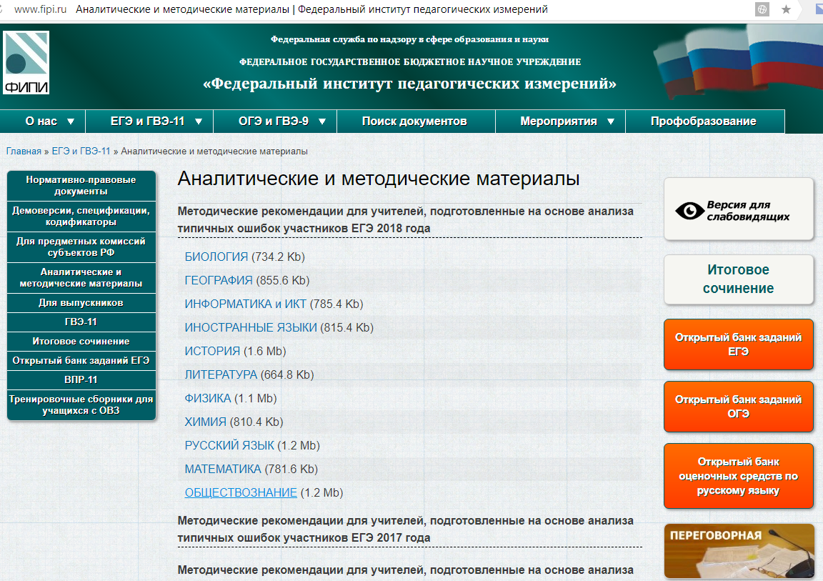
С чего начать подготовку?
http://www.fipi.ru/ege-i-gve-11/analiticheskie-i-metodicheskie-materialy

Slide 4
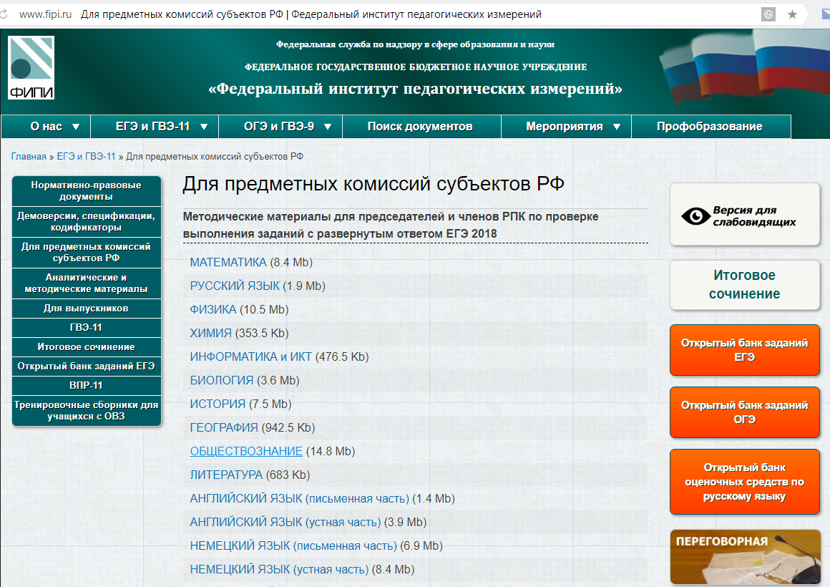
С чего начать подготовку?
http://www.fipi.ru/ege-i-gve-11/dlya-predmetnyh-komissiy-subektov-rf

Slide 5
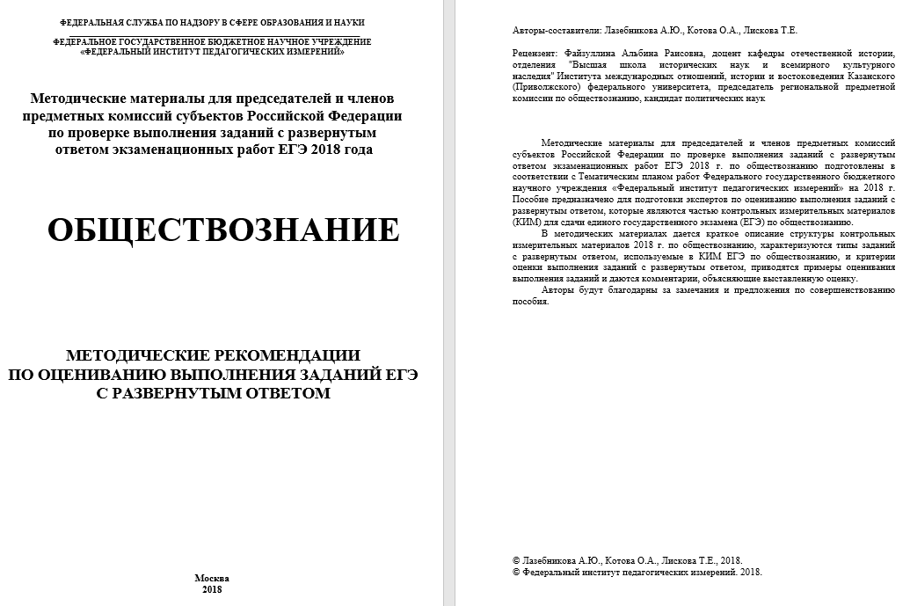
С чего начать подготовку?
http://www.fipi.ru/ege-i-gve-11/dlya-predmetnyh-komissiy-subektov-rf

Slide 6
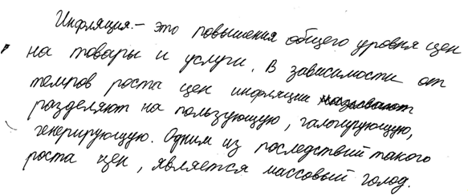
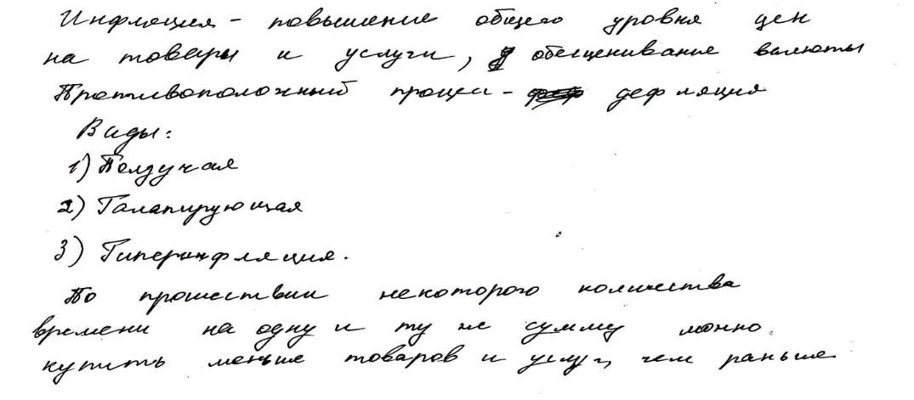
С чего начать подготовку?
http://www.fipi.ru/ege-i-gve-11/dlya-predmetnyh-komissiy-subektov-rf

Slide 7
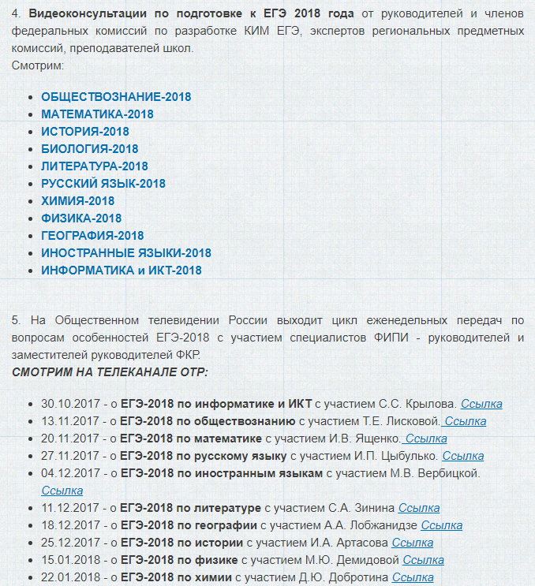
С чего начать подготовку?
Видеоконсультации по подготовке к ЕГЭ
http://www.fipi.ru/ege-i-gve-11/daydzhest-ege

Slide 8
Закрепление и тренировка
http://www.fipi.ru/content/otkrytyy-bank-zadaniy-ege

Slide 9
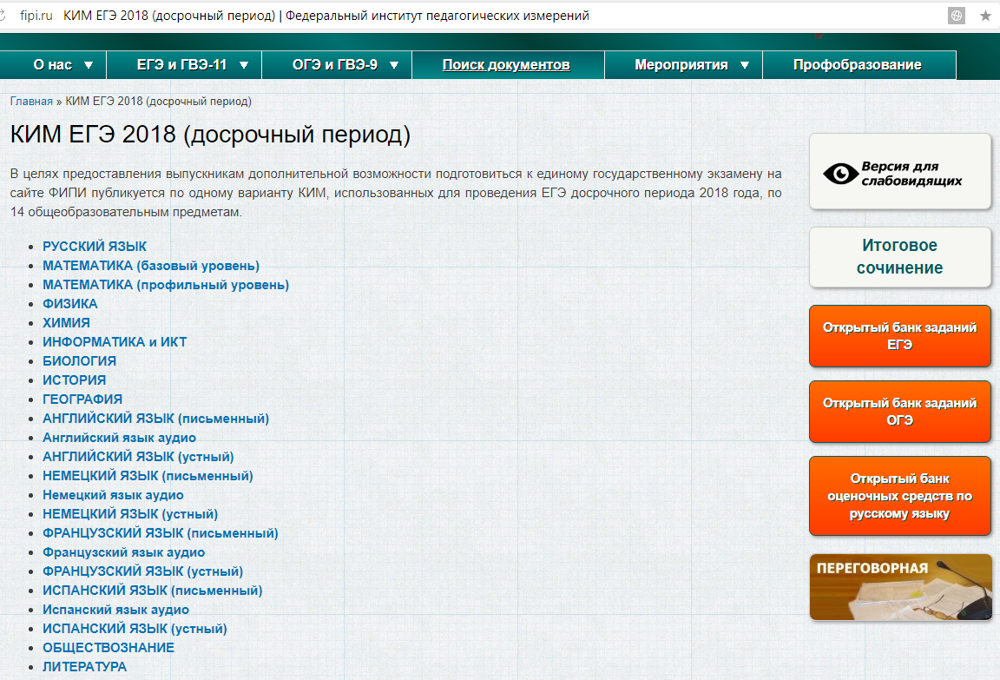
Закрепление и тренировка
http://fipi.ru/content/kim-ege-2018-dosrochnyy-period

Slide 10
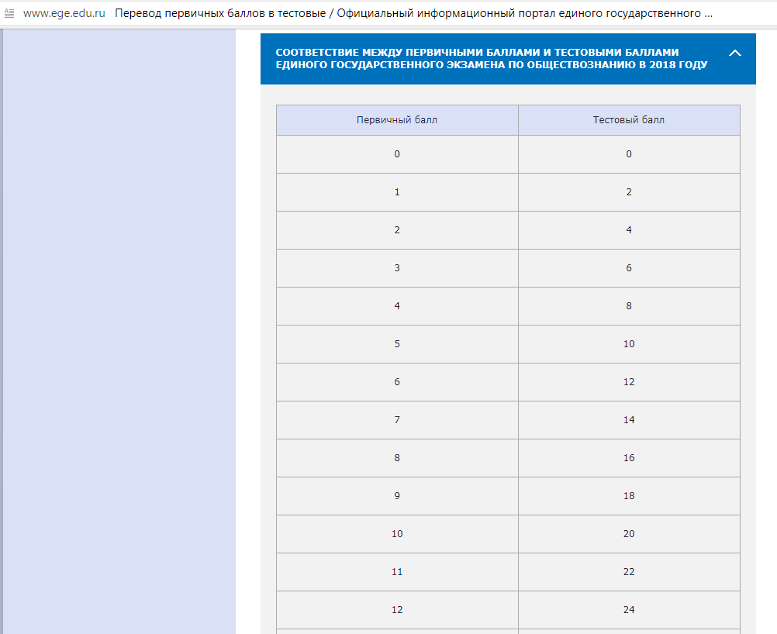
Закрепление и тренировка
http://www.ege.edu.ru/ru/classes-11/entering/scaling/

Slide 11
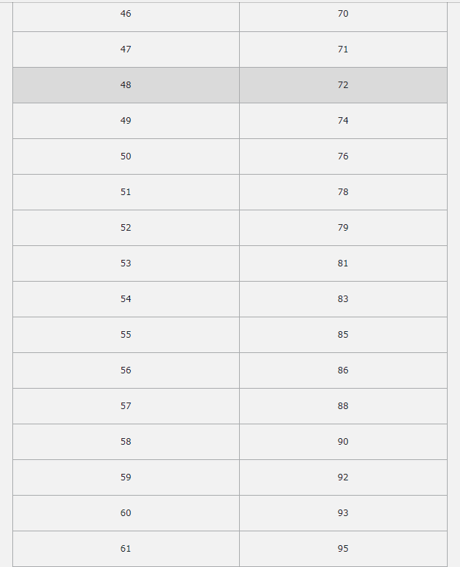
Закрепление и тренировка
http://www.ege.edu.ru/ru/classes-11/entering/scaling/

Slide 12
Закрепление и тренировка
Какие учебники будут эффективнее?
Авторы-составители: Лазебникова А.Ю., Котова О.А., Лискова Т.Е.
Какая книга поможет мне подготовиться?
Изучение курса и, следовательно, подготовка к экзамену должны строиться на основе учебников, рекомендуемых Минобрнауки России к использованию при реализации имеющих государственную аккредитацию образовательных программ среднего общего образования (учебников из Федерального перечня).

Slide 13
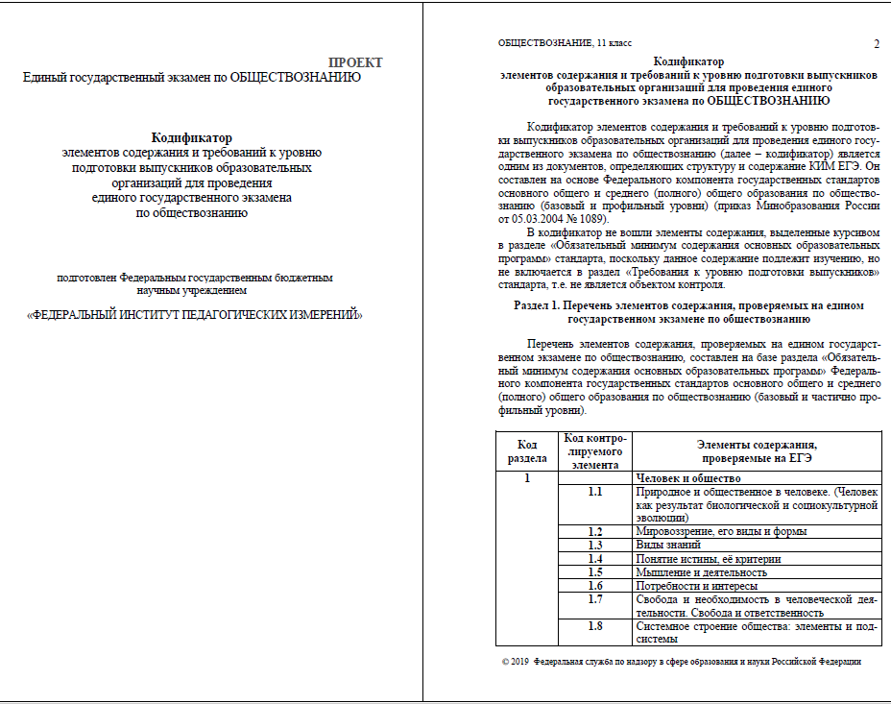
Закрепление и тренировка
Как определить, что именно учить?

Slide 14
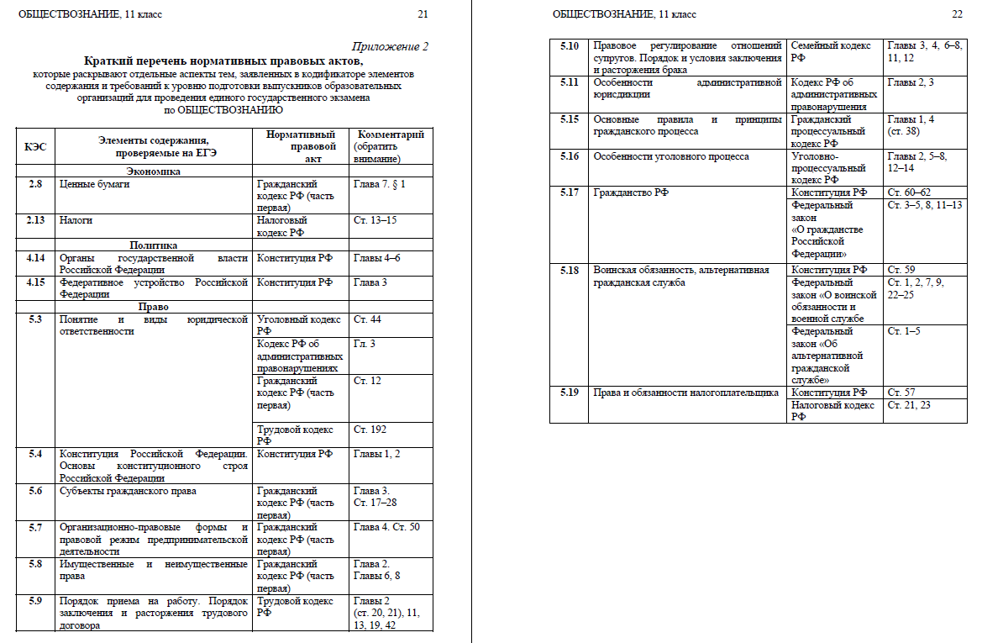
Закрепление и тренировка
Как определить, что именно учить?

Slide 15
Изменения в оценках
КИМ 2019 г. запланированы следующие изменения:
скорректирована формулировка, переработана система оценивания задания 25;
максимальный балл увеличен с 3 до 4;
детализированы формулировки заданий 28, 29, и изменена система их оценивания;
- максимальный первичный балл за выполнение всей работы увеличен с 64 до 65.

Slide 16
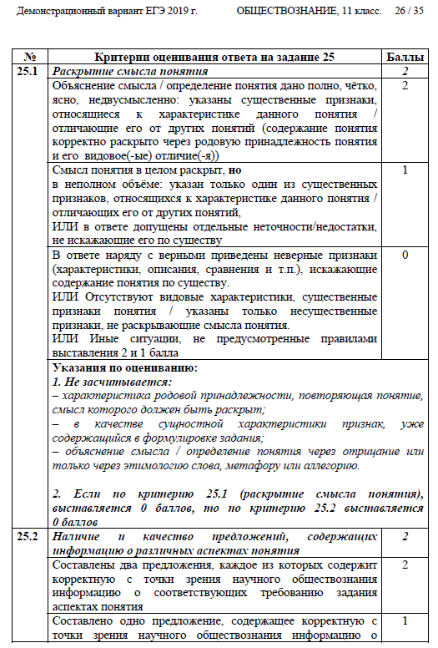
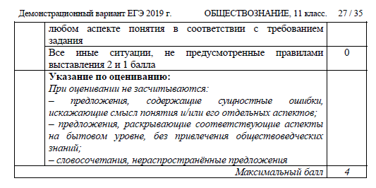
Изменения в оценках
Задание 25

Slide 17
Изменения в оценках
Задание 25
Используя обществоведческие знания,
1) раскройте смысл понятия «юридическая ответственность»;
2) составьте два предложения:
- одно предложение, содержащее информацию о трёх видах дисциплинарных взысканий в Трудовом кодексе РФ,
одно предложение, раскрывающее сущность принципа гуманизма юридической ответственности.
(Предложения должны быть распространёнными и содержащими корректную информацию о соответствующих аспектах понятия.)

Slide 18
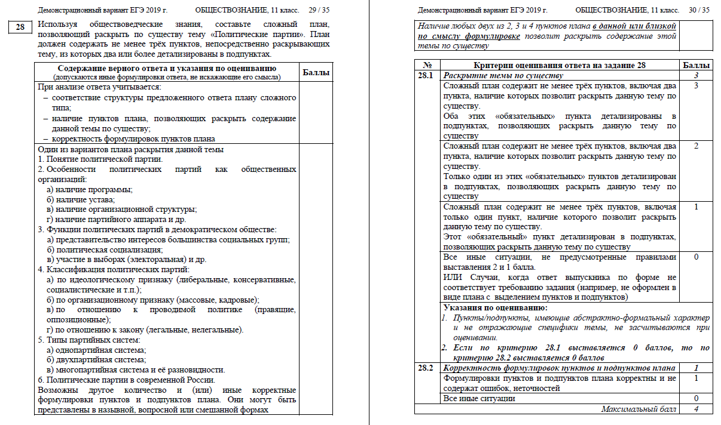
Изменения в оценках
Задание 28

Slide 19
Изменения в оценках
Задание 28
Новая формулировка задания 28:
Используя обществоведческие знания, составьте сложный план, позволяющий раскрыть по существу тему «…». План должен содержать не менее трёх пунктов, непосредственно раскрывающих тему, из которых два или более детализированы в подпунктах.
Новая формулировка задания содержит четкие указания:
– составить сложный план;
– план должен основываться на обществоведческих знаниях;
– план должен раскрывать по существу заданную тему;
– план должен содержать не менее трех пунктов, из которых два или более с подпунктами.
ИТОГ:
сокращено количество критериев оценивания.
Увеличилась оценка 1 критерия – до 3 баллов.
Общее количество баллов за задание – осталось неизменным – 4 балла.

Slide 20
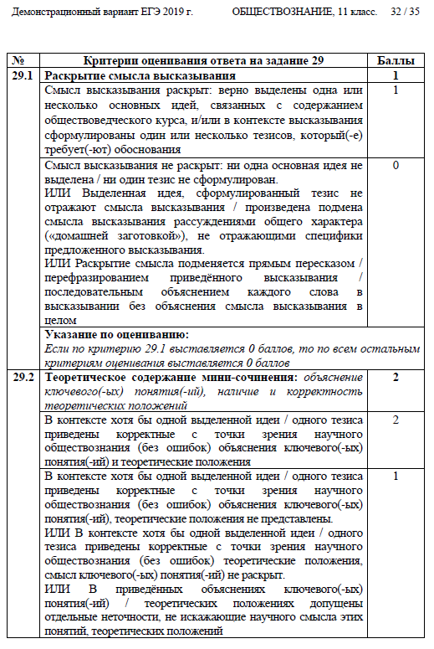
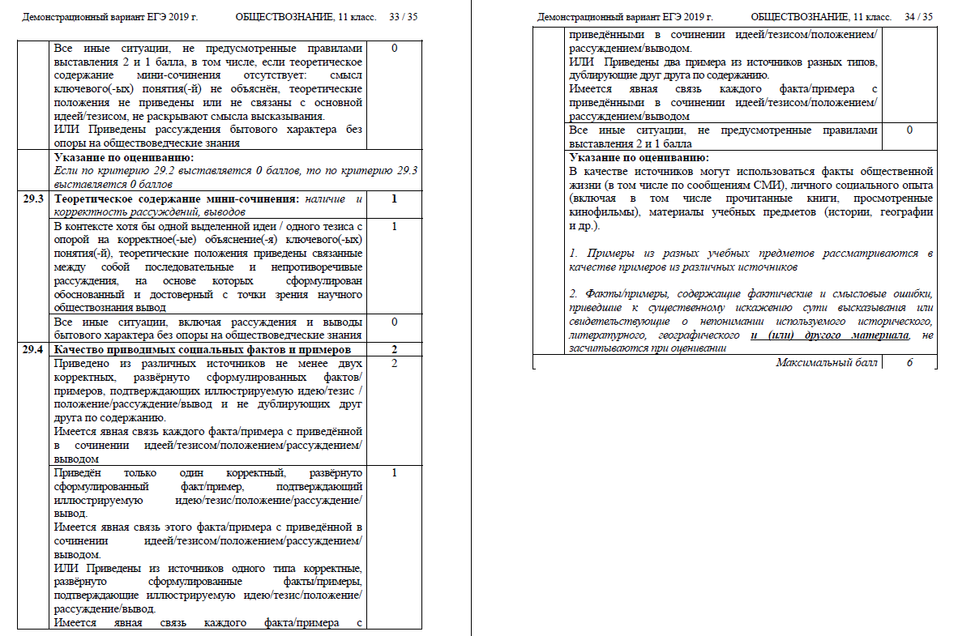
Изменения в оценках
Задание 29

Slide 21
Изменения в оценках
Задание 29

Slide 22
Изменения в оценках
Задание 29
Проведем пошаговый разбор обновленной формулировки задания.
1. Выберите одно из предложенных ниже высказываний и на его основе напишите мини-сочинение.
Предъявляется общее требование к форме ответа. Выпускник, как и в предыдущие годы, должен выбрать одно высказывание и написать мини-сочинение. Таким образом, ответом на задание является не план, схема или рисунок, а именно мини-сочинение, предполагающее наличие связанных между собой рассуждений на определенную тему.

Slide 23
Изменения в оценках
Задание 29
2. Сформулируйте по своему усмотрению одну или несколько основных идей затронутой автором темы и раскройте её (их) с опорой на обществоведческие знания.
Предъявляется требование к содержанию ответа. Проанализировав высказывание, выпускник формулирует одну или несколько основных идей затронутой автором темы. Разработчики КИМ сознательно уходят от использования в формулировке задания слова «проблема», предлагая вместо него такое сочетание слов, как «основная идея затронутой автором темы». Это позволит выпускнику сосредоточиться на смысле предлагаемого высказывания, не растрачивая силы на поиск проблемы, а иногда и ее «додумывание» за автора высказывания.

Slide 24
Изменения в оценках
Задание 29
3. Для раскрытия сформулированной(-ых) Вами основной(-ых) идеи(-й) приведите рассуждения и выводы, используя обществоведческие знания (соответствующие понятия, теоретические положения).
Предъявляется требование к структуре ответа. Раскрывая сформулированную идею(-и), выпускник использует соответствующие понятия и теоретические положения, рассуждает, делает выводы.

Slide 25
Изменения в оценках
Задание 29
4. Для иллюстрации сформулированных Вами основной(-ых) идеи(-й), теоретических положений, рассуждений и выводов приведите не менее двух социальных фактов/примеров из различных источников (общественной жизни (в том числе по сообщениям СМИ), личного социального опыта (включая в том числе прочитанные книги, просмотренные кинофильмы), из различных учебных предметов).

Slide 26
Изменения в оценках
Задание 29
5. Каждый приводимый факт/пример должен быть сформулирован развёрнуто и подтверждать обозначенную основную идею, теоретическое положение, рассуждение или вывод/быть с ними явно связан. По своему содержанию примеры не должны быть однотипными (не должны дублировать друг друга).

Slide 27
Открытая лекция
Алгоритм успешной сдачи ЕГЭ: секреты и тонкости подготовки
Председатель предметной комиссии Саратовской области по проверке экзаменационных работ ЕГЭ и ГИА по обществознанию
кандидат исторических наук, доцент
Мерзляков Сергей Леонидович
18.02.2019

